Slide 1
Структура урока
Организационный момент(1-2 мин.).
Актуализация знаний и умений (2-5 мин.).
Повторение пройденного материала(8-10 мин).
Решение задач из материалов ЕГЭ(15-16мин).
Проверка пройденного материала (10-12 мин).
Рефлексия (3-4 мин).

Slide 2
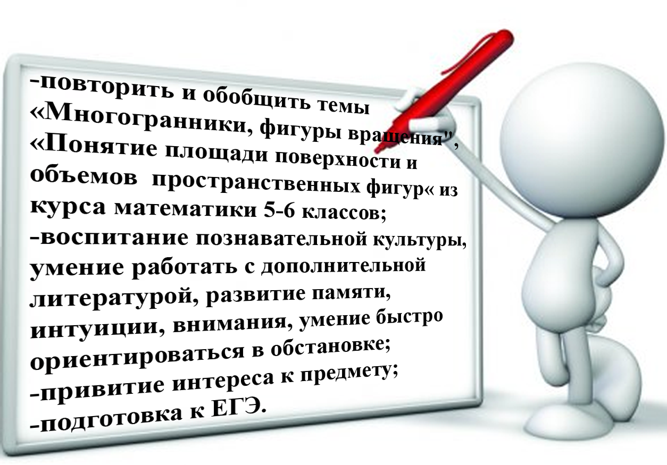

Slide 3

Повторить и формулы для вычисления площади, объема прямой призмы и цилиндра;
учиться применять формулы для вычисления площадей, объемов прямой призмы, пирамиды, цилиндра, конуса при решении задач ЕГЭ;
рассмотреть задачи из материалов ЕГЭ на вычисление объема призмы, вписанной в цилиндр и призмы, описанной около цилиндра.

Slide 4
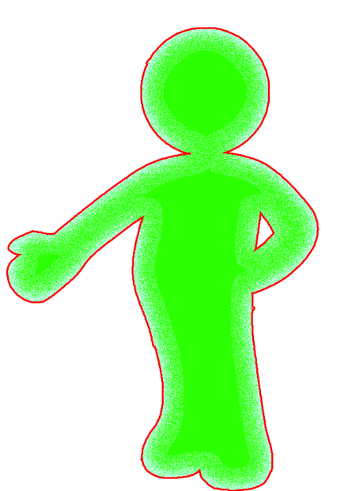
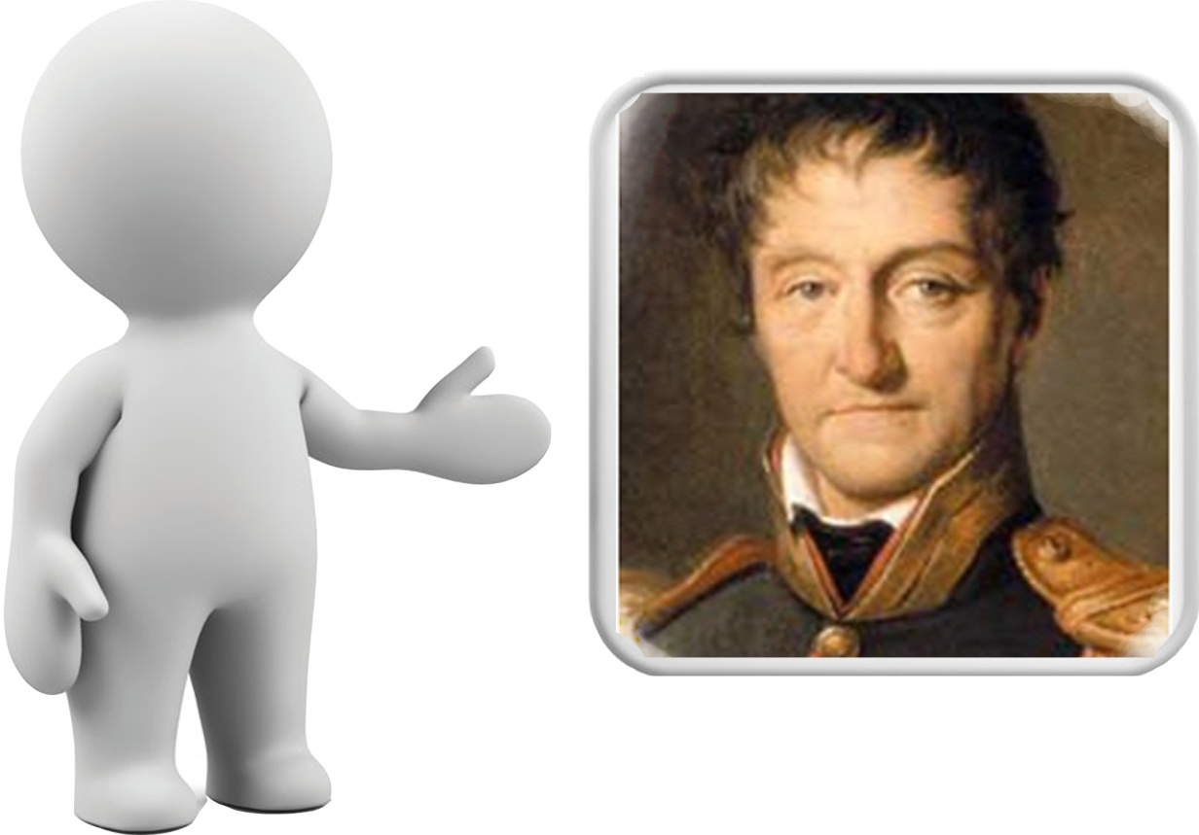
Эпиграф:
Первое условие, которое надлежит
выполнять в математике, –
это быть точным, второе – быть
ясным и, насколько можно,
простым.
Лазар Карно
французский
государственный и
Военный деятель, инженер и ученый

Slide 5
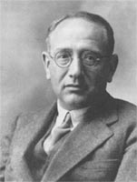

Если вы хотите
научиться плавать, то смело входите в воду,
а если хотите научиться решать задачи,
то решайте их. (Д.Пойа)
13.12.1887 - 07.09.1985
Notes:
Джордж Полиа венгерский, швейцарский и американский математик.

Slide 6
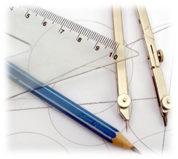



«Геометрия… Как легко и понятно!»
Хабибуллина Минегуль Шафиковна учитель математики МОБУ СОШ им.Ф.Султанова

Slide 7
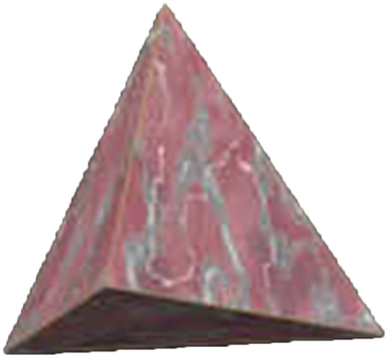


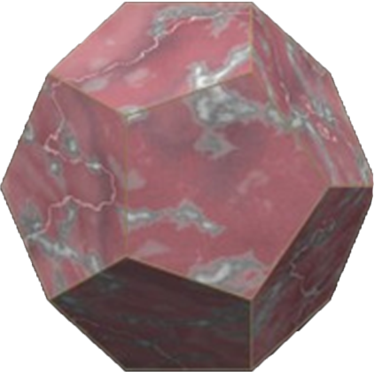
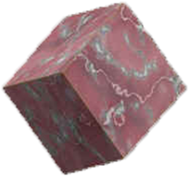
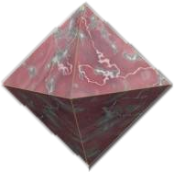

Slide 8
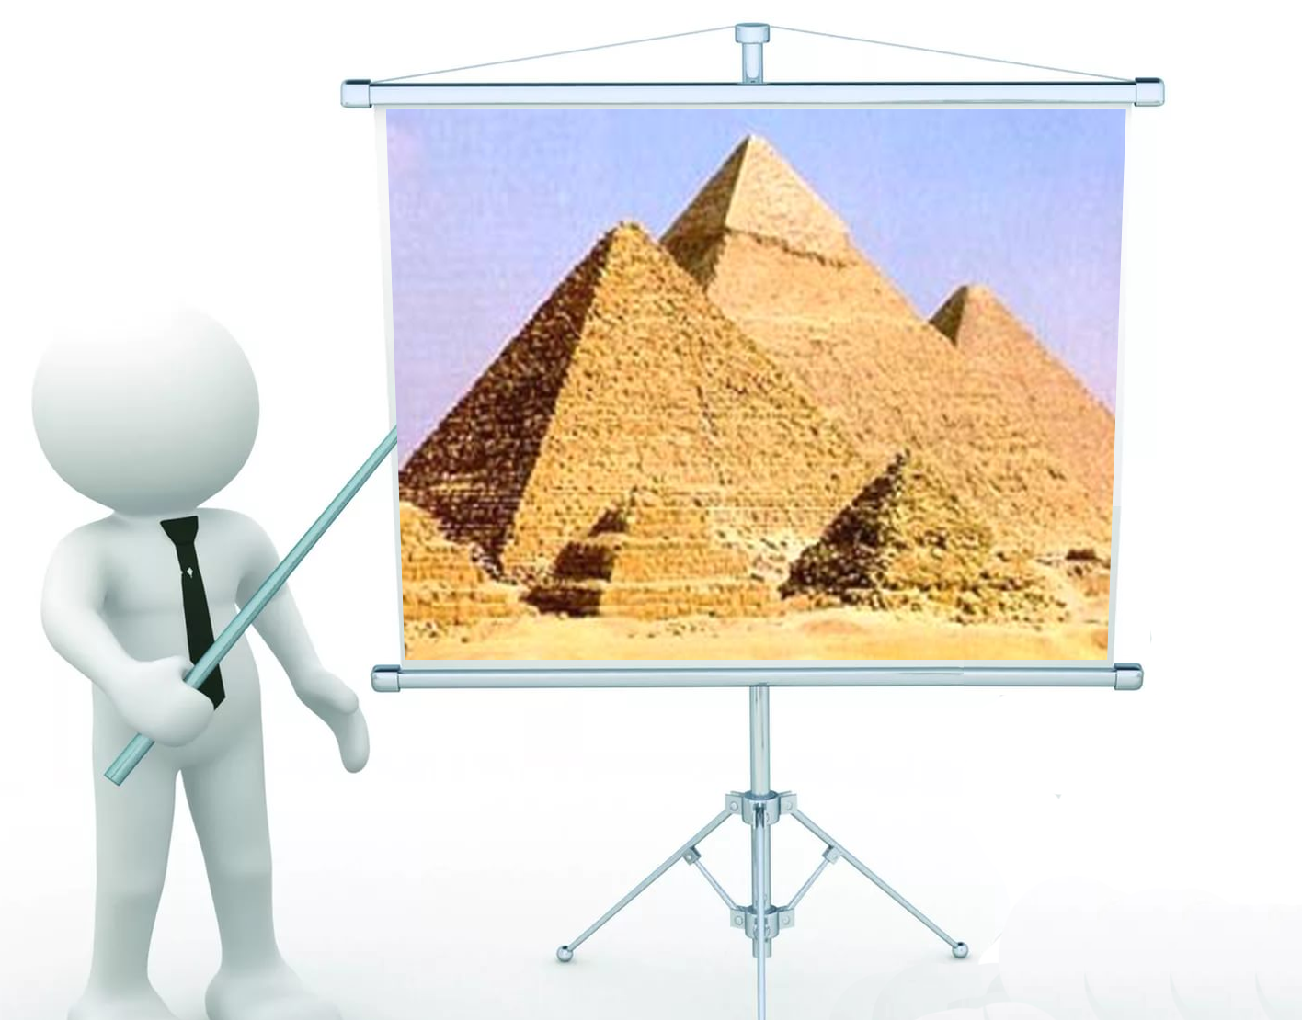
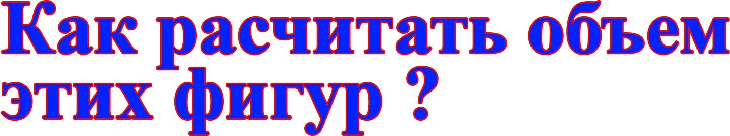

Slide 9
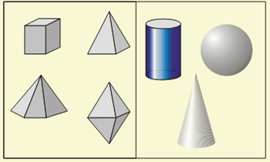
МНОГОГРАННИКИ И ФИГУРЫ ВРАЩЕНИЯ

Slide 10
Повторение из курса математики 5 класса

Slide 11
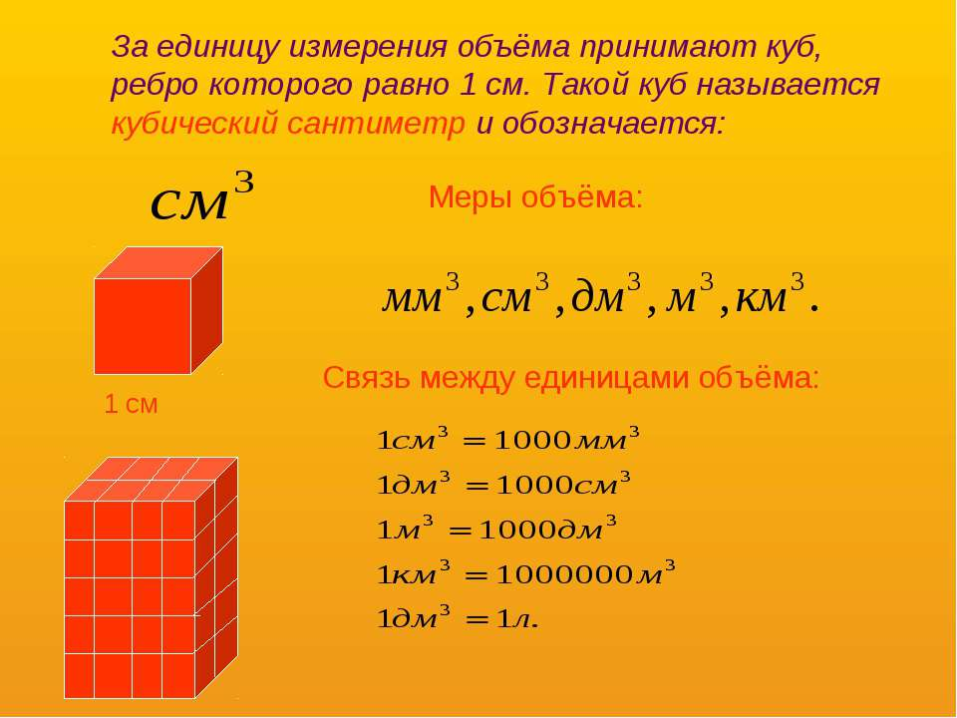

Slide 12
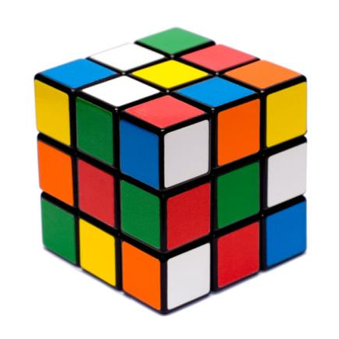
Объем куба
Объем куба с ребром а вычисляется по формуле
а

Slide 13
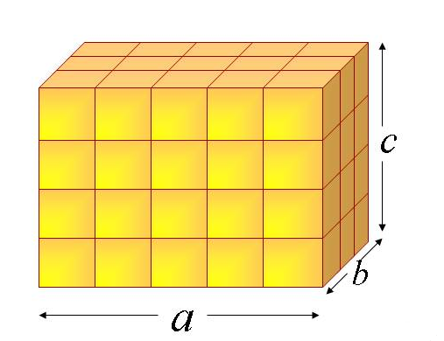
Объем параллелепипеда
Объем прямоугольного параллелепипеда вычисляется по формуле

Slide 14
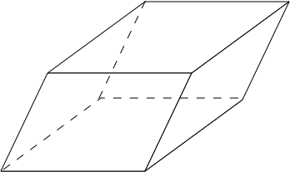
Вывод: объем любого параллелепипеда равен произведению площади основания на высоту.
h
b
a

Slide 15
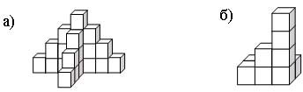
Посчитайте объемы следующих фигур

Slide 16
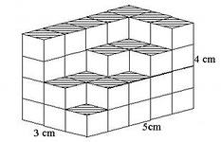
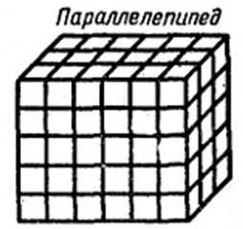
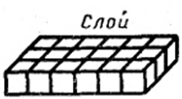


Ребро куба равно 1 см. Найдите объемы тел

Slide 17
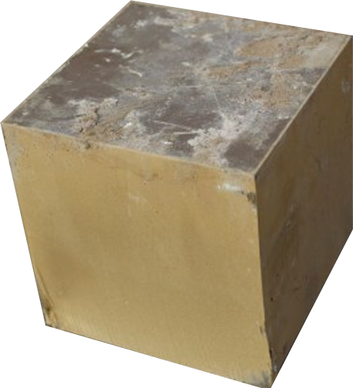

Задача № 1
Три латунных куба с ребрами 3 см, 4 см и 5 см переплавлены в один куб. Какую длину имеет ребро этого куба?
Ответ:

Slide 18
Рассмотрим cтереометрические фигуры, формулы вычисления объемов и площадей поверхностей , постарайтесь запомнить эти формулы

Slide 19
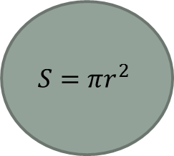
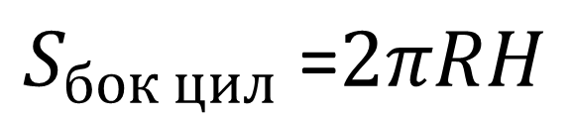

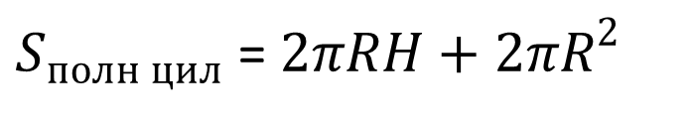
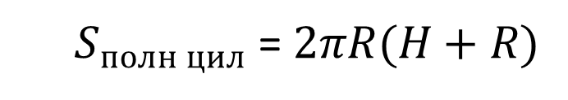

Slide 20
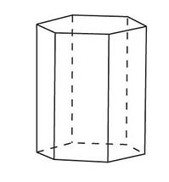
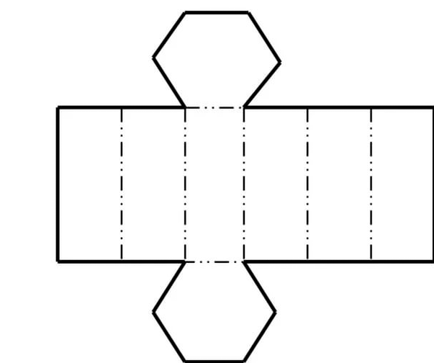
Площадь поверхности призмы

Slide 21
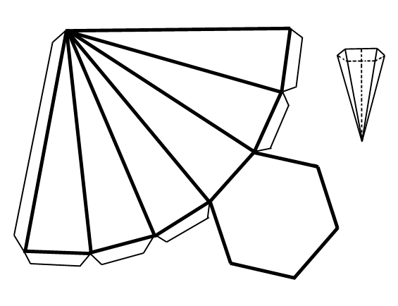
Площадь поверхности пирамиды

Slide 22
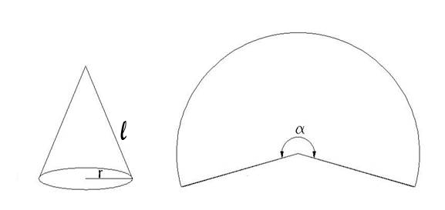
Площадь поверхности конуса
P

Slide 23
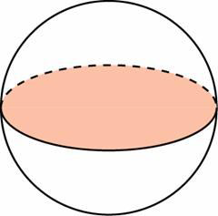
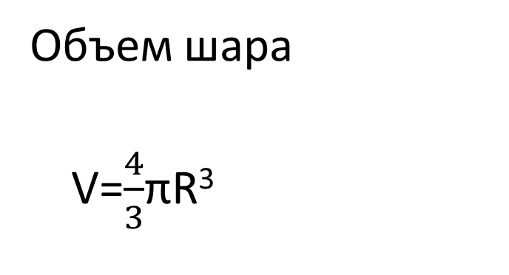
Площадь поверхности шара
S=4πR²

Slide 24
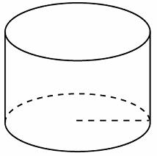
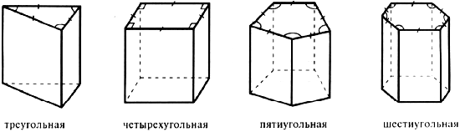
Объем ПРЯМОЙ призмы И ЦИЛИНДРА

Slide 25
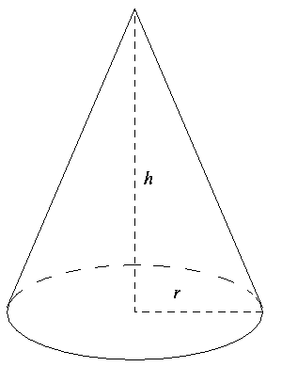
Объем КОНУСА

Slide 26
Рассмотрим решение некоторых задач из материалов ЕГЭ.

Slide 27
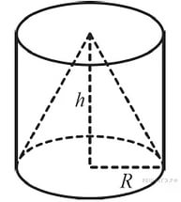
Задача 1.
Задание В8 из материалов ЕГЭ
Цилиндр и конус имеют общее основание и общую высоту. Вычислите объём цилиндра, если объём конуса равен 27.

Slide 28
Решение
Vц. = πr²h
Vк. =⅓πr²
Vц. = 3Vк. = 3·27 = 81 Ответ: 81

Slide 29
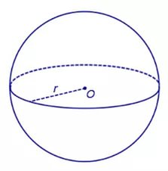
ЗАДАЧА 2
Задание В9
Во сколько раз увеличится площадь поверхности шара, если радиус шара увеличить в 2 раза
Задание В8
Во сколько раз увеличится площадь поверхности шара, если радиус шара увеличить в 2 раза

Slide 30
Решение.
S = 4πR²
Rн = 2R
Sн = 4π(2R)² = 4π · 4R² = 16πR²
Sн : S = 16πR² : 4πR² = 4
Ответ: 4

Slide 31
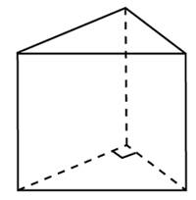
ЗАДАЧА 3
Основанием прямой треугольной призмы служит прямоугольный тре­угольник с катетами 6 и 8, боковое ребро равно 5. Найдите объем призмы.

Slide 32
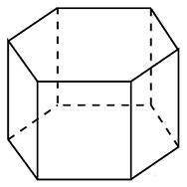
ЗАДАЧА 4
Найдите объем правильной шестиугольной призмы, стороны основания которой равны 1, а боковые ребра равны √3.

Slide 33
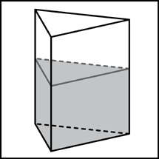
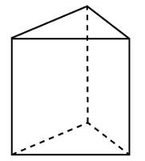
ЗАДАЧА 5
В сосуд, имеющий форму правильной треугольной призмы, налили воду. Уровень воды достигает 80 см. На какой высоте будет находиться уровень воды, если ее перелить в другой такой же сосуд, у которого сторона основания в 4 раза больше, чем у первого? Ответ выразите в см.

Slide 34
ЗАДАЧА 7
В сосуд, имеющий форму правильной треугольной призмы, налили 2300 см³ воды и полностью в нее погрузили деталь. При этом уровень жидкости в сосуде поднялся с отметки 25 см до отметки 27 см. Чему равен объем детали? Ответ выразите в см³.

Slide 35
Задачи ЕГЭ на подобие
Отношение площадей подобных фигур
Отношение объемов подобных фигур

Slide 36
ЗАДАЧА 1
Во сколько раз увеличится площадь поверхности шара, если радиус шара
увеличить в 2 раза?

Slide 37
Решение.
(Второй способ ) Отношение ПЛОЩАДЕЙ подобных фигур
равно КВАДРАТУ коэффициента подобия ,поэтому
площадь большего шара увеличиться 2²
т.е 4 раза.
Ответ: 4

Slide 38
ЗАДАЧА 2
Во сколько раз увеличится объем шара, если радиус шара
увеличить в 2 раза?

Slide 39
Решение.
(Второй способ )Отношение объемов подобных фигур
равно кубу коэффициента подобия ,поэтому
объем увеличиться 2³
т.е. 8 раз
Ответ: 8

Slide 40
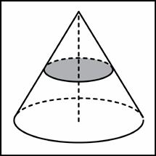
ЗАДАЧА 3
Задание В8. Объем конуса равен 64. Через середину высоты параллельно основанию
конуса проведено сечение, которое является основанием меньшего конуса с той
же вершиной. Найдите объем меньшего конуса.

Slide 41
Решение.
Отношение объемов подобных фигур
равно кубу коэффициента подобия ,поэтому
объем меньшего конуса : 64:8=8
Ответ: 8

Slide 42
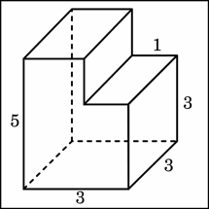
ЗАДАЧ И ДЛЯ САМОСТОЯТЕЛЬНОЙ РАБОТЫ
ЗАДАЧА 1
Найдите объем многогранника, изображенного на рисунке (все двугранные углы многогранника прямые).
Ответ:
1)15 2)52 3)39 4) 51

Slide 43
Ответ:
1)360 2)210 3)280 4) 60
ЗАДАЧА 2
Задание В8. В сосуд, имеющий форму конуса, налили 30 мл жидкости до половины высоты сосуда. Сколько мл жидкости нужно долить в сосуд, чтобы заполнить его доверху?

Slide 44
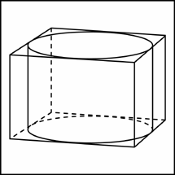
Ответ:
1)15 2)12,5 3)27 4) 13,5
ЗАДАЧА 3
Прямоугольный параллелепипед описан около цилиндра, радиус основания и высота которого равны 1,5. Найдите объем параллелепипеда.

Slide 45
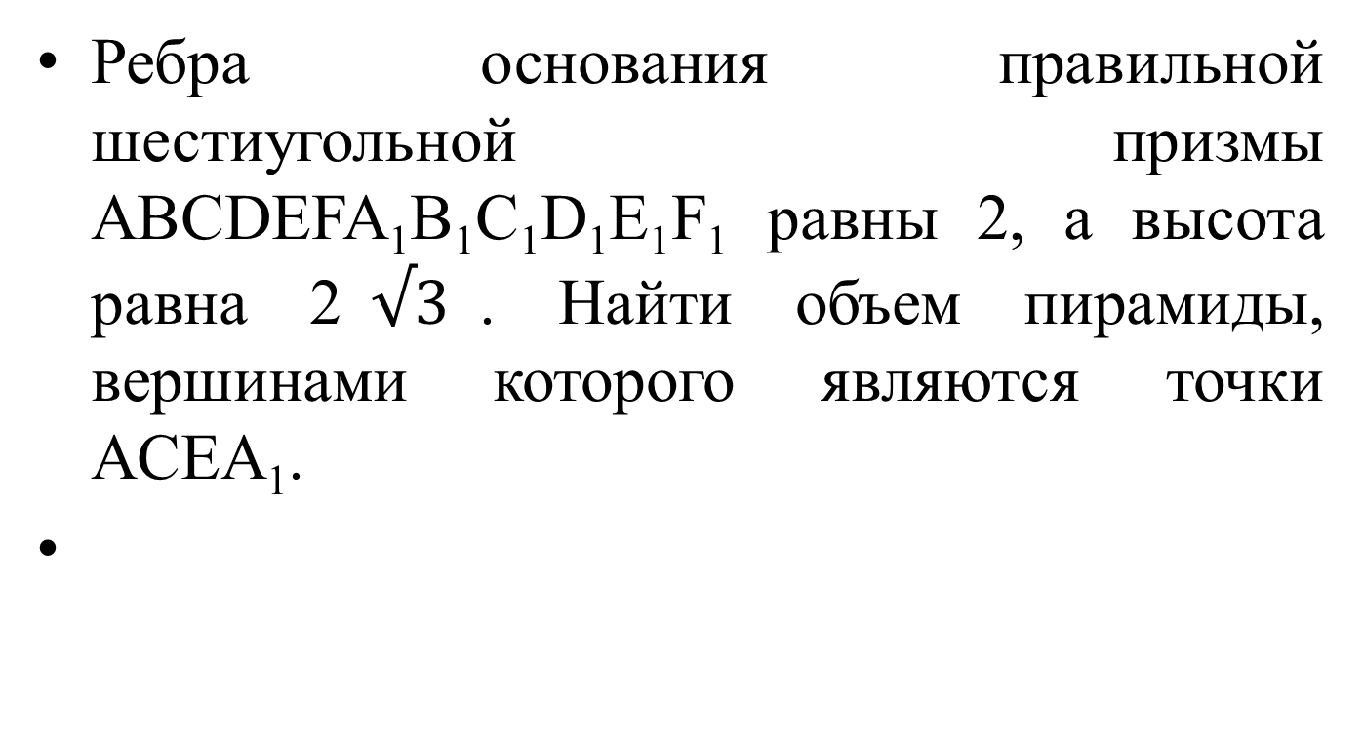
ЗАДАЧА 4
Ребра основания правильной шестиугольной призмы ABCDEFA₁B₁C₁D₁E₁F₁ равны 2, а высота равна 2$√3$. Найти объем пирамиды, вершинами которого являются точки ACEA₁.
Ответ:
1)8 2)6 3)9 4)12

Slide 46
ЗАДАЧА 5
Шар вписан в цилиндр. Площадь поверхности шара равна 321. Найдите площадь боковой поверхности цилиндра.
Ответ:
1)321 2)325 3)280 4) 245

Slide 47
Проверьте себя!
ЗАДАЧА 1: Ответ: 3)
ЗАДАЧА 2: Ответ: 2)
ЗАДАЧА 3: Ответ: 4)
ЗАДАЧА 4: Ответ: 2)
ЗАДАЧА 5: Ответ: 1)

Slide 48
Подведение итогов
Молодцы!

Slide 49
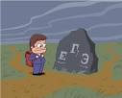

Slide 50


СПАСИБО ЗА ВНИМАНИЕ!
Хабибуллина
Минегуль
Шафиковна

